Slide 1
MICKEY MOUSE

Slide 2
Svi ste čuli za Mickya,Mickiya mousa,poznatog lika iz Disnya. Od njegova postanka prošlo je točno 92 godine,što znači, pogodili ste!Danas mu je rođendan!

Slide 3
Mickey Mouse je lik iz animiranih filmova i stripova koji je postao maskota The Walt Disney Companyja. 1928. godine su ga nacrtali Walt Disney i Ub Iwerks.

Slide 4
Prvi puta se prikazao 18.11.1928. godine kada se u prodaju pustio animirani film Parobrod Willie u kojem je Mickey imao glavnu ulogu.

Slide 5
Mickey Mouse je širom svijeta poznat kao najuspješniji lik iz animiranih filmova i stripova na svijetu. Danas ima vlastiti animirani show koji se zove „Mickey Mouse Clubhouse” koji se emitira na brojnim TV programima poput RTL kockice, Disney Channelu.

Slide 6
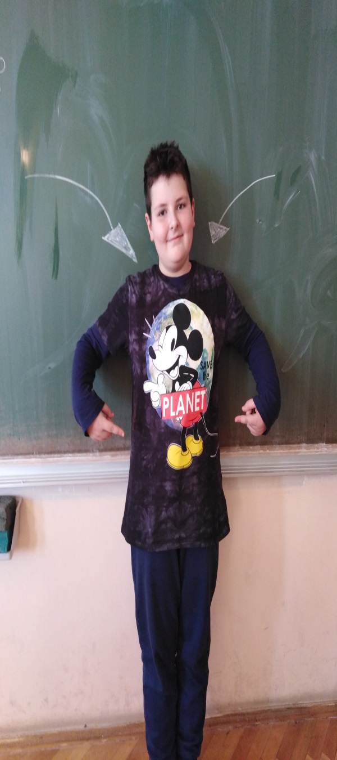
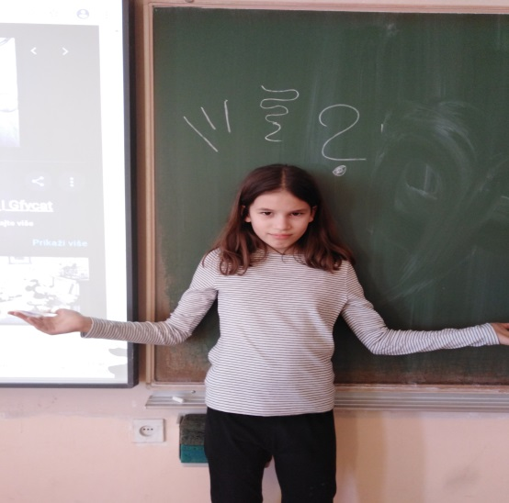
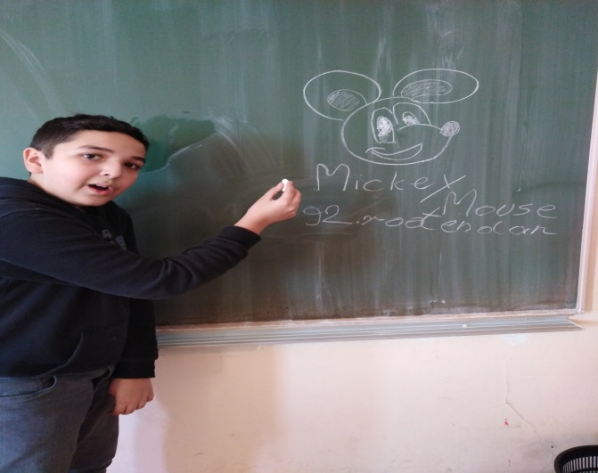
UČENICI KOJI SU OVO NAPRAVILI…
Neki su već to znali….
Drugi su pak slučajno pogodili…
A neki su u potpunosti zaboravili…

